Slide 1


التاريخ : 1445/10/7
المــــادة : فقه
أهــلًا

Slide 2


مراجعة شريط الذكريات
تعرفنا في الوحدة الماضية على أهل الأعذار ..
عودي بذاكرتك .. واذكري
ثلاثة من الأعذار المبيحة لترك الجمعة والجماعة ؟
هل يجوز للمسافر أن يجمع بين صلاتي المغرب والعشاء ؟

Slide 3
الموضوع
أحكام الإمامة في الصلاة والائتمام
سأتعلم :
الأحق بالإمامة في الصلاة ..
أحكام الإمامة في الصلاة ..

Slide 4

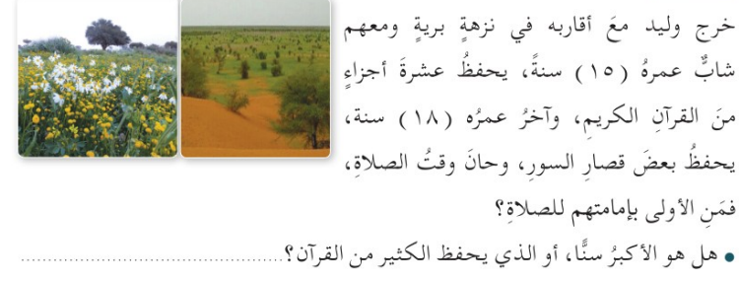


تمهيد
برأيك من الأولى بإمامتهم للصلاة
هل هو الأكبر سناً؟ أو الذي يحفظ كثير من القرآن ؟
الأولى هو الذي يحفظ كثير من القرآن ..

Slide 5
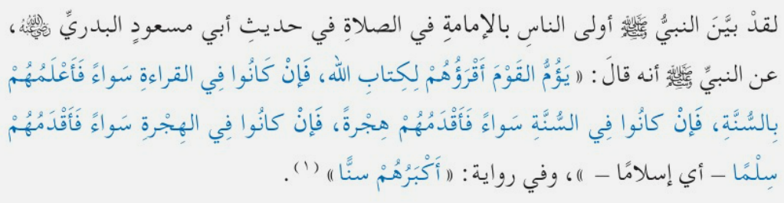
الأحق بالإمامة في الصلاة
مهارة الفهم القرائي

Slide 6

فكري
أرتب أولى الناس بالإمامة في الصلاة وفقا للحديث السابق :
( الأكبر سنا , الأقرأ للقرآن الكريم , الأقدم هجرة , الأعلم بالسنة , الأقدم إسلاما )
2 ـ الأعلم بالسنة
1ـ الأقرأ للقرآن الكريم
4ـ الأقدم إسلاما
3ـ الأقدم هجرة
5 ـ الأكبر سنا

Slide 7
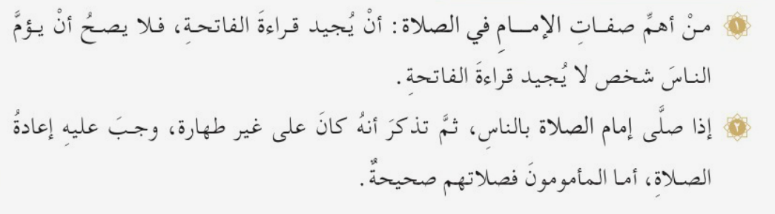
ثانيا
من أحكام الإمامة في الصلاة

Slide 8


صلى عبد العزيز مأموما صلاة الظهر , وبعد الصلاة تذكر أنه لم يكن على طهارة , فماذا يفعل ؟
✓
يتطهر ويعيد الصلاة
لا يعيد الصلاة

Slide 9
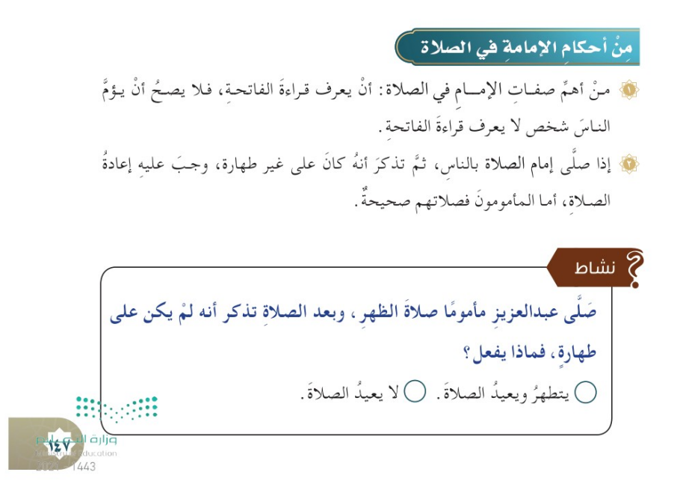

التقويم
لا يجوز له الإمامة

Slide 10
التقويم
س2: أكملي الفراغات التالية :
إتقان قراءة سورة الفاتحة من أهم صفات ..............
كبر السن ........... درجات المفاضلة عند اختيار الإمام .
إذا تساوى شخصان في حفظ القرآن يقدم للإمامة الأعلم ..................
الإمام
آخر
بالسنة

Slide 11


انتهى الدرس أميرتي ..
.
احرصي على اتباع هدي النبي صلى الله عليه وسلم ..
وتطبيق ما تعلمتي في كل شؤونك لتنالي شفاعته ..
أحبكم كثيرا .. أستودعكم الله
آسية مسعود

Slide 12
الشكر لله تعالى من قبل ومن بعد ثم لمن شاركني تصميم الشرائح ..
اللهم اجعل عملي خالصا لك مباركا ..وشافعا لي ولوالدي عندك ..
اختمي اعجابك بما شاء الله لا قوة الا بالله ..
أقدم أعمالي مجانا ولا أسمح ببيعها ..
أ. آسية مسعود .

